Slide 1
Peningamál 2014/1
Myndir í Viðauka 2:
Efnahagsleg áhrif aðgerða stjórnvalda til lækkunar húsnæðisskulda heimila

Slide 2
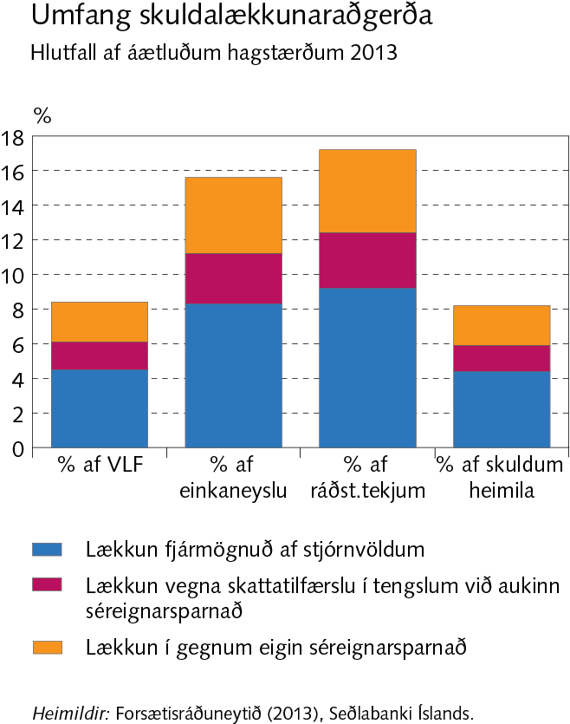

Slide 3
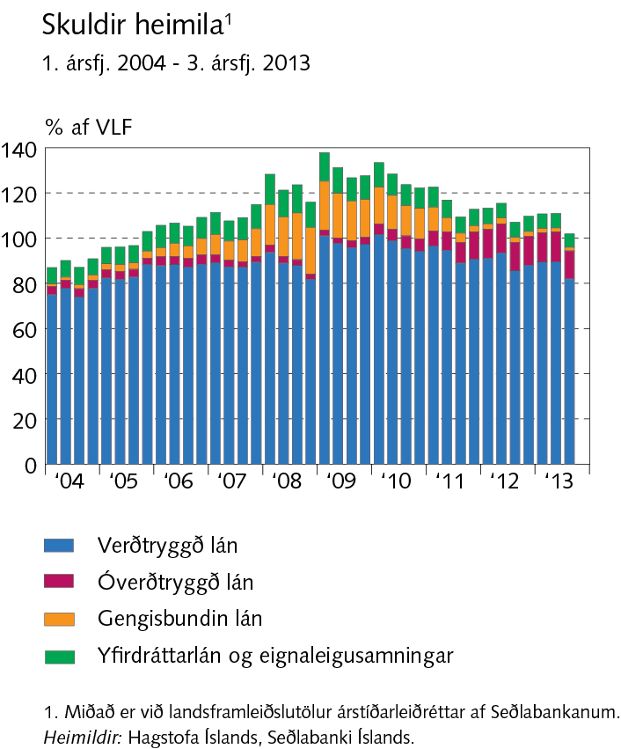

Slide 4
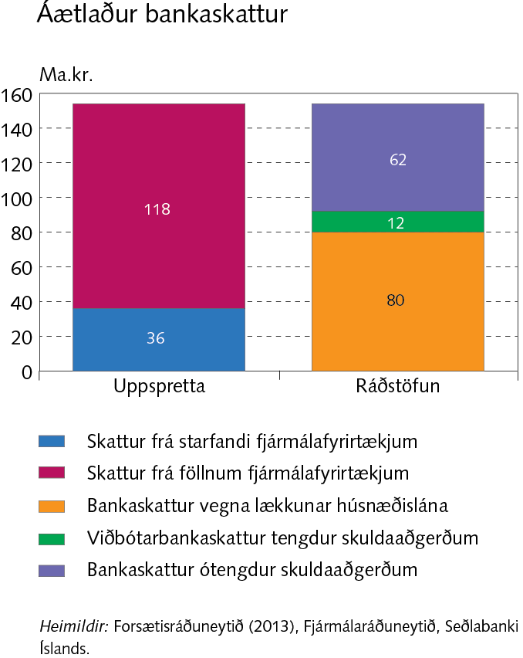

Slide 5
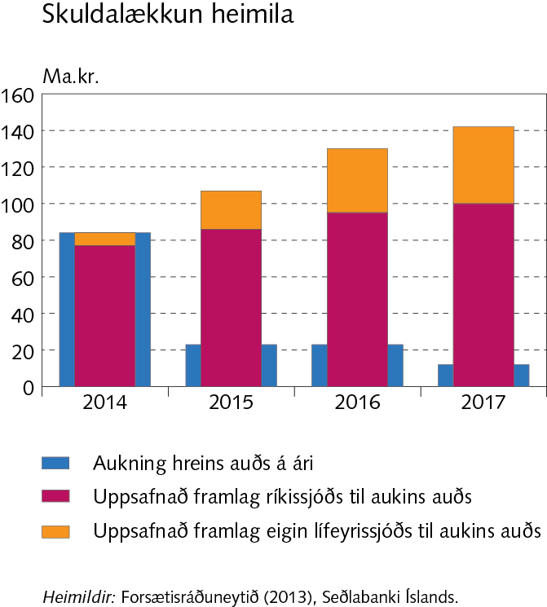

Slide 6
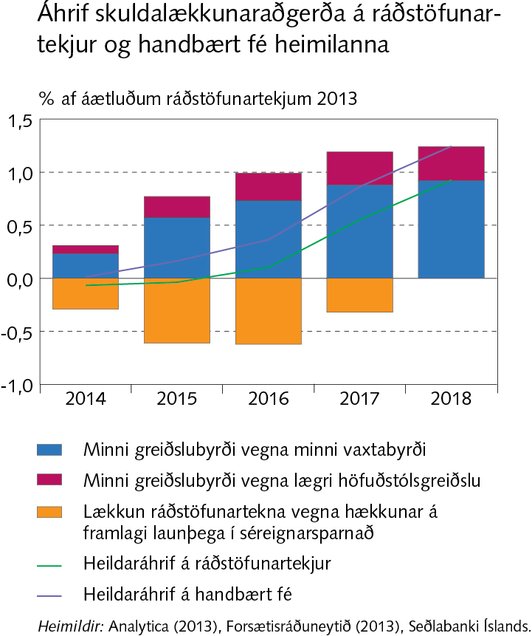

Slide 7
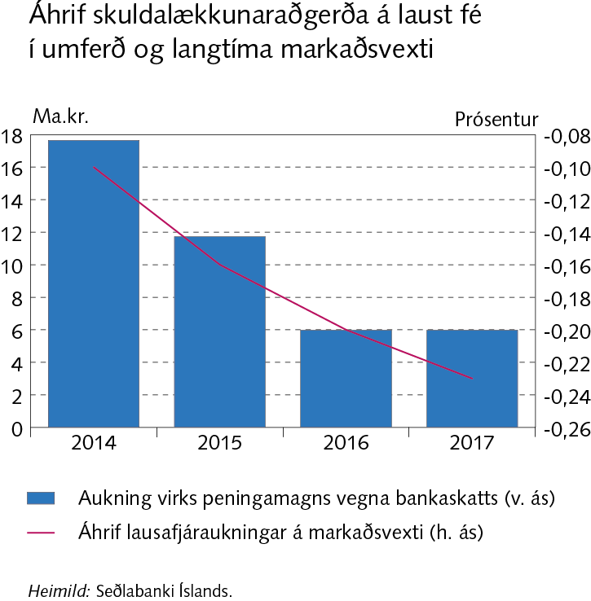

Slide 8
